Slide 1
Көксу ауданының мәдинет және тілдерді дамыту бөлімінің азаматтық бюджетің ақпан айының 2020 жыл орындалу.
Балпық би ауылы 2020ж.

Slide 2
"Көксу ауданының мәдиниет және тілдері дамыту бөлімі" мемлекеттік мекемесінің 2020 жылға арналған бюджеті 260 862,0 мың теңгені құрайды 29 ақпан айында 2020 жылда игерілген қаражат 28 207,27 мың теңге оның ішінде:
Жануарлардың энзоотиялық аурулары бойынша ветеринариялық іс-шараларды жүргізу бағдарламасы бойынша 2017 жылда 496,0 тенге ,жарты жылдын игеріліу-126,98 мың теңге, 2018 жылда -496,0 мың тенге, 2019 жылға – 741,0 мың теңгені болінді және 100 пайыз игерілді.
2020 жылы – 7 885,0 мың теңге бөлінді,игерілген 1254,27 мың теңге "жергілікті деңгейде мәдиниет және тілдері дамыту саласындағы мемлекеттік саясатты іске асыру бойынша қызметтер

Slide 3
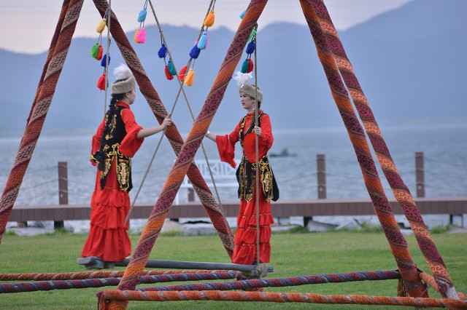
"Мәдени-демалыс жұмысын қолдау" бағдарламасына 2020 жылда- 248 942,0 мың теңге,бөлінді 26953,0 мың теңге төленді.

Slide 4
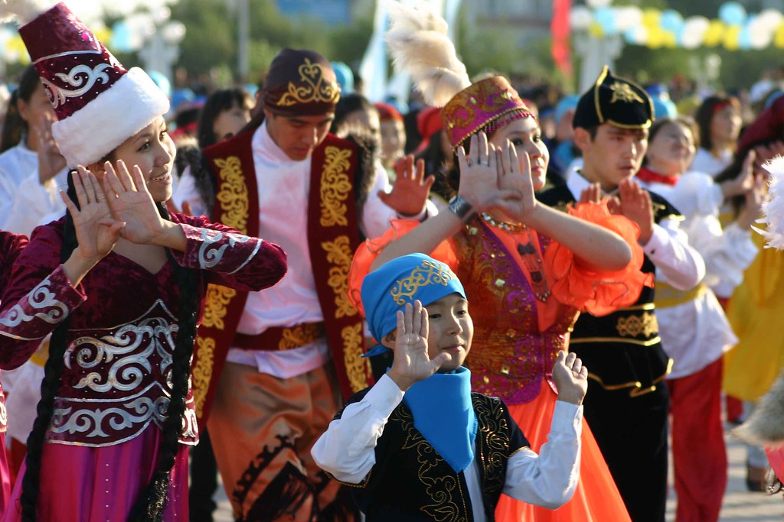
Мемлекеттік тілді және Қазақстан халқының басқа да тілдерін дамыту бағдарламасына 2020 жылы қаржылындыру бойынша 1035,00 мың теңге.

Slide 5
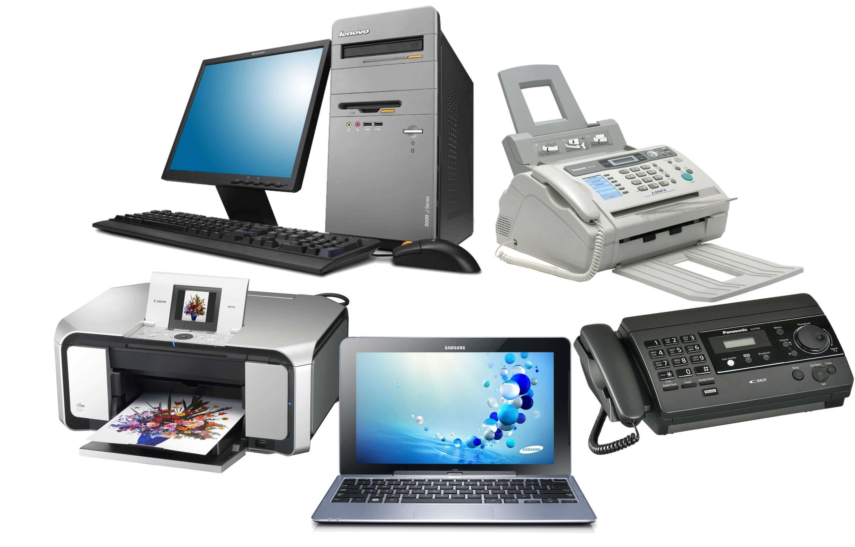
Күрделі шығыстары подведомостных мекемелерінің және ұйымдастыру 2020 жылда -3000,0 мың тенге бөлінді

